Slide 1


支持多协议的API网关及监控系统的设计与实现
硕士毕业论文答辩
答辩人：李云飞 导师：葛季栋 时间：2024.05.16
Notes:
各位评审老师好，我是李云飞，我的答辩题目是《》。

Slide 2

项目背景
1
Project Background
需求分析
2
目 录
Requirement Analysis
CONTENTS
系统设计
3
System Design
系统实现
4
System Implementation
Notes:
我的答辩内容项目背景、xxx四个方面。

Slide 3
01
项目背景
Project Background
Part one
Notes:
首先，项目背景

Slide 4

01 项目背景
业务背景
1.软件行业发展迅猛，用户激增、业务场景复杂化
导致软件开发协作方式以及架构的革新，多样化
2.微服务架构的广泛应用，API网关面临新挑战
API网关成为其必备关键组件，性能及稳定性要求日益增加
3.微服务的类型及通信协议多样化
对于微服务的实现方式出现Dubbo，gRPC等系列类型服务
本文关键工作
1. 设计支持多协议转换，能够接入多类型微服务能力的API网关
2.采用高性能及监控技术，提升API网关的性能和监控能力
通过本文研究的系统，可有效地为企业降低自研成本、提升API性能及监控能力进而增加微服务治理能力和用户体验
业务背景
传统解决方案
1.开源组件
- 大多无法满足多类型的服务的直接调用
- 性能、监控能力较弱
2.基于开源组件自研
-改造成本较大
3.托管云
-存在风险及可控问题
项目背景
传统解决方案
本文关键工作
Notes:
在用户激增和业务场景复杂化的影响下，微服务架构广泛被使用，其API网关的性能及稳定性的要求日益增加，微服务类型及服务间通信协议出现多样化的特点。
对于传统的API网关开源组件，大多无法支持多类型服务的直接调用，且性能和监控能力较弱，企业往往需要进行二次开发，造成成本增加的问题。
本文主要工作则是设计一个支持多协议转换的API网关，并采用高性能和监控技术，提升其性能和监控能力。
-------------------------------------------------------------------------------------------------------------
》》》》》通过本文的研究，可以有效降低企业自研成本，提微服务治理能力。

Slide 5
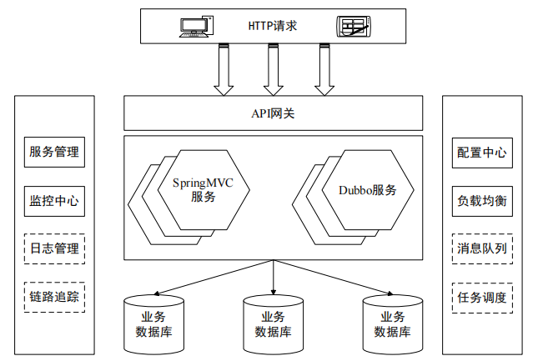
01 项目背景
基本应用场景
API网关治理-基本作用
事前：安全防护
用户鉴权、安全认证、流量标记
事中：流量分发
负载均衡、路由调用、协议转换
事后：监控反馈
统计分析、报警通知
应用场景图
Notes:
API网关在微服务架构作为流量入口，主要起着：
事前的安全防护、事中的路由调用、事后的监控反馈作用。
而本文的研究重点在于事中、事后的增强。
20秒。第一部分大概1min40s(含开篇

Slide 6
02
需求分析
Part two
Requirement Analysis
Notes:
第二部分，需求分析

Slide 7
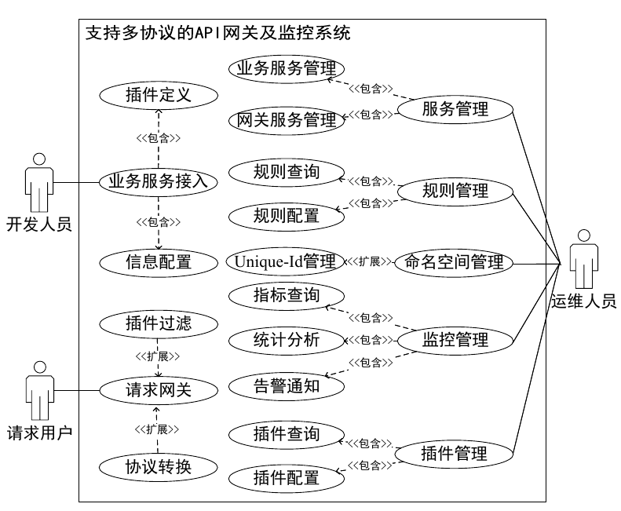
02 需求分析
用例分析及需求
功能性需求：
业务服务接入：支持多种类型服务的接入
通信协议转换：跨服务调用时，协议转换
动态插件管理：插件的编排组合、配置管理
运维管理：服务及插件等信息查看管理
监控管理：监控指标分析及报警通知
非功能性需求：
性能：用户请求响应时间1s之内
扩展性：插件化设计、灵活拓展功能
易用性：注解配置、支持多注册中心、多种类型服务接入
安全性：配置监控系统，实时告警通知
系统用例图
Notes:
本系统主要包括请求用户、开发人员、运维人员三种角色。
对于开发人员需要进行插件的定义和业务服务的接入，
运维人员需要对服务、插件、规则等信息查询或增删改管理，以及能够实现监控网关，接收告警通知。
请求用户进行请求网关，网关服务能够实现相应的插件过滤以及协议转换。
根据用户的需求，功能设计可分为业务服务接入、通信协议转换、动态插件管理、运维管理、监控管理几个关键功能。

Slide 8
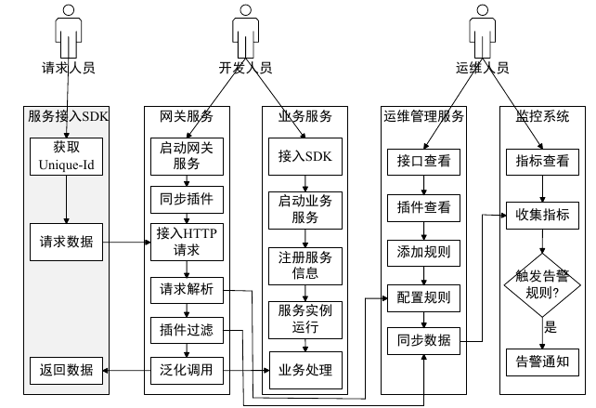
02 需求分析
业务基本流程
关键流程：
1、开发人员定义插件并运行网关服务
2、开发人员引入本SDK并开发业务服务
3、运维人员在运维管理后台为API接口配置规则
4、请求用户请求网关，网关中间插件过滤并响应
5、运维人员在运维管理后台及监控系统查看
Notes:
本系统的业务基本流程为
首先，开发人员定义插件并运行网关服务，引入本SDK并开发业务服务。然后，运维人员在运维管理后台编排插件、添加规则，为API接口配置规则。请求用户再请求网关，网关进行中间过滤并响应。运维人员则可在运维管理后台及监控系统查看相关指标信息。

Slide 9
03
系统设计
Part three
System Design
Notes:
第三部分，系统设计

Slide 10
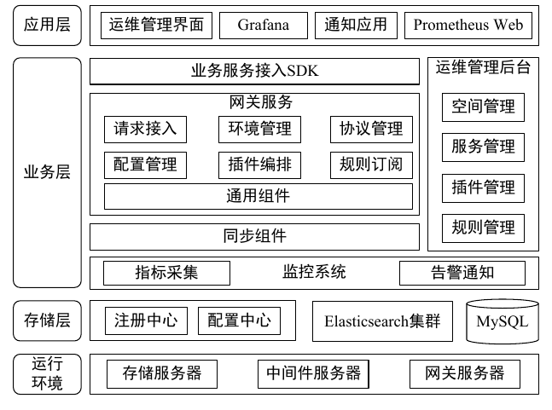
03 系统设计
总体设计-架构层次设计
应用层（View）：
1.运维管理后台前端Web（Vue.js实现）
2.Prometheus Web、Grafana、通知应用等三方工具
业务层（Service）：
1.业务服务接入SDK（jar包）
2.网关服务（基于Netty框架的Java程序）
3.运维管理后台（基于SpringBoot框架的服务）
4.同步组件（Kafka）
5.通用组件（Disruptor、缓存Caffeine）
存储层（Storage）：
1.MySQL，用于运维管理后台的规则等信息存储
2.Etcd，用于服务与实例节点信息的存储
3.ElasticSearch，用于监控指标与日志的存储
架构设计图
Notes:
本系统的架构设计采用分层设计。
应用层：为用户提供了直接的操作界面或接口，采用Vue实现的xxx,以及Prometheus的Web，
业务层：实现系统的关键处理逻辑，包括，轻量级的业务服务接入SDK，采用--Netty实现的网关服务，基于SpringBoot实现的运维管理后台，基于Kafka实现数据同步。
存储层：实现系统的数据存储，采用MySQL存储规则等信息，采用Etcd实现的注册中心存储服务、实例等信息，采用ES实现日志数据的存储和全文检索。

Slide 11
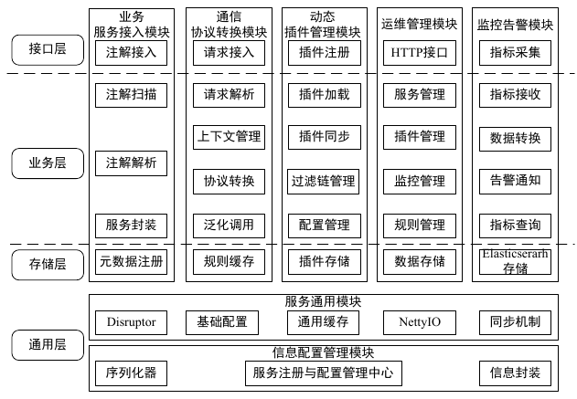
03 系统设计
总体设计-模块层次划分
业务服务接入模块：
- 负责通过注解进行多种类型服务的接入本系统管理。
通信协议转换模块:
- 负责对用户的请求解析并转换为目标服务的协议以及泛化调用响应。
动态插件管理模块:
- 负责插件的定义、加载、同步与编排管理。
运维管理模块:
- 负责对服务、插件、规则等信息进行增删改查操作。
监控告警模块:
- 负责对系统的监控指标采集、查看分析以及告警通知。
信息配置管理模块：
- 负责服务实例、配置信息的持久化与监听订阅管理。
服务通用模块：
- 负责通用数据缓存以及信息同步管理。
模块层次划分图
Notes:
然后是系统模块划分。系统划分为七个模块
业务服务接入模块，负责通过注解进行多种类型服务的接入。
通信协议转换模块，负责对用户的请求解析并转换为目标服务的协议、然后进行泛化调用响应。
动态插件管理模块，负责插件的定义、加载、编排管理。
运维管理模块，负责对服务、实例、插件、规则等信息查询、添加管理
监控告警模块，负责对网关、机器节点的监控指标采集、查看分析、告警通知。
信息配置管理模块：实现服务、配置信息的管理。服通用模块，负责缓存、数据同步。

Slide 12
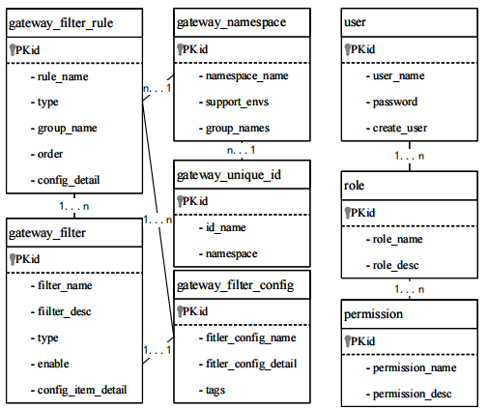
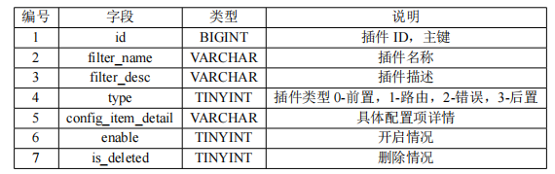
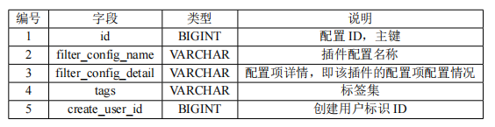
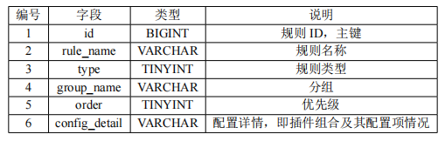
03 系统设计
总体设计-数据库设计
E-R关系图
Notes:
数据库设计，左图展示了本系统的表结构和关系。
右边三张表则展示了本系统的关键的表设计。分布为插件表、插件配置表、规则表。
插件表，描述，包括xxx字段。
xx

Slide 13
04
系统实现
Part four
System Implementation
Notes:
第四部分，系统实现

Slide 14
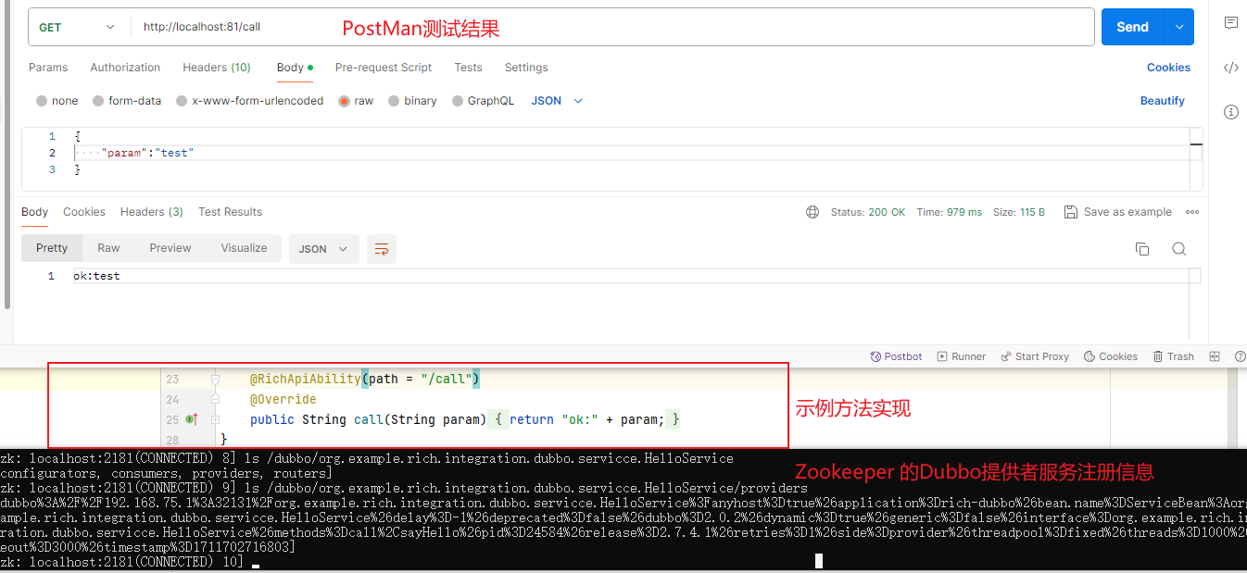
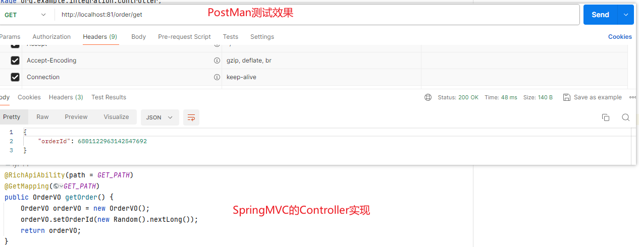
04 系统实现
服务调用
通过API网关进行Dubbo服务调用
通过API网关进行SpringMVC服务调用
Notes:
左图则展示了通过API网关进行Dubbo服务类型调用的效果，右图展示了进行SpringMVC服务的调用效果。表明了本系统对Dubbo、SpringMVC的服务代理及其协议转换的能力。

Slide 15
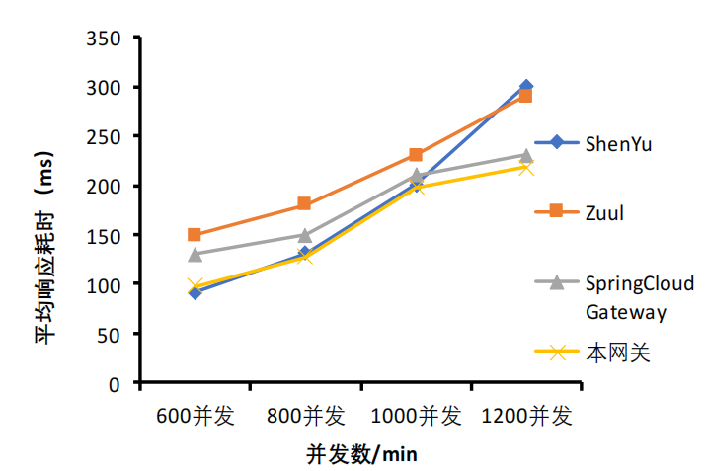
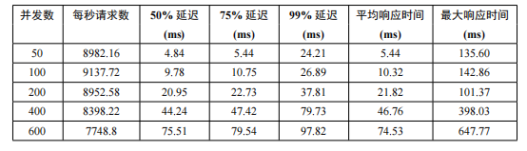
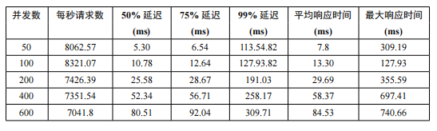
04 系统实现
压测效果
直接访问业务服务压测表
通过网关访问业务服务压测表
Notes:
左表两张表展示了直接访问业务服务和通过服务访问的压测情况，右边图展示了对比常见开源组件，本网关的平均响应耗时情况。展示了本系统的性能表现

Slide 16
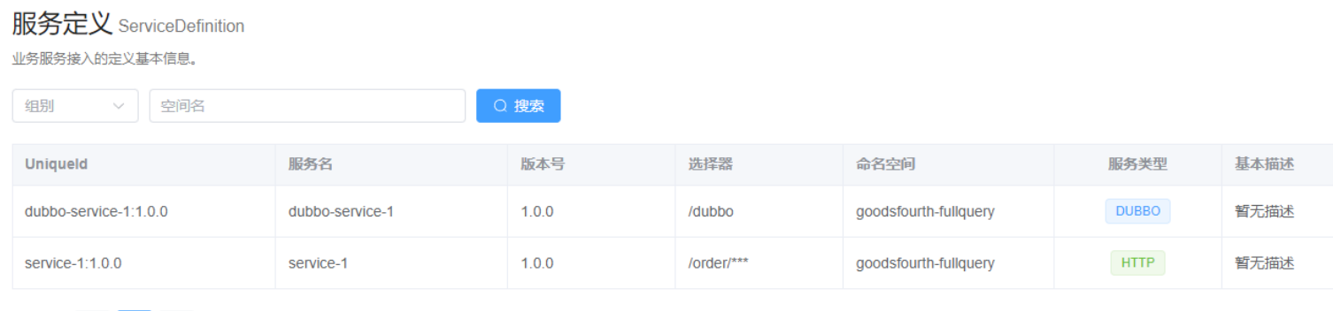
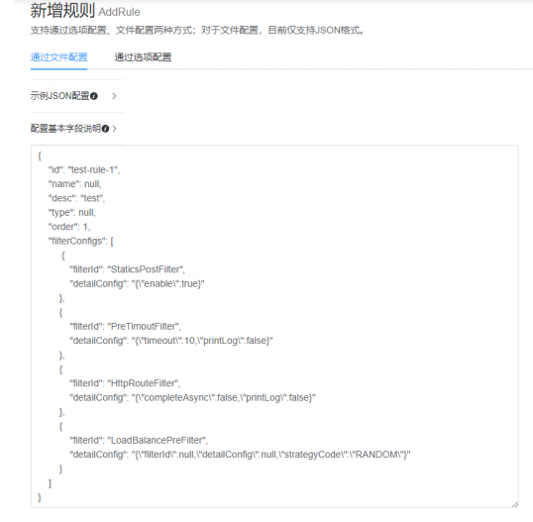
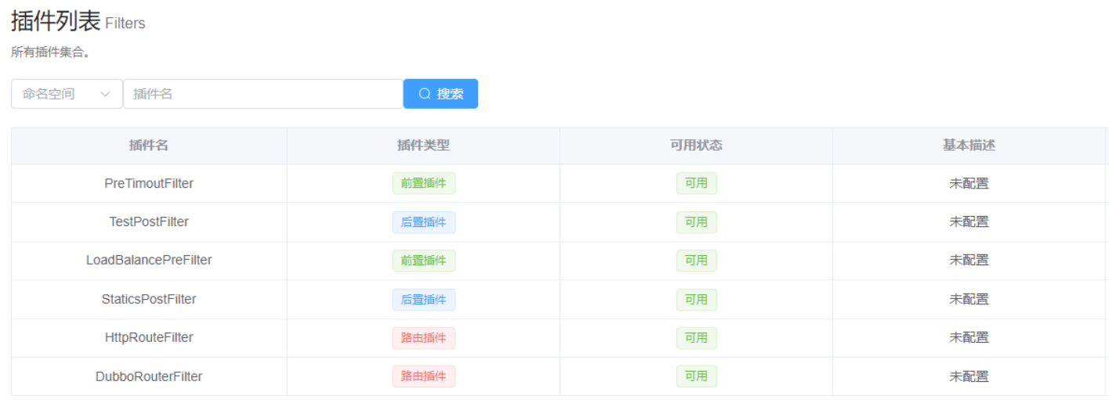
04 系统实现
运维管理
服务列表效果图
插件列表效果图
规则配置效果图
Notes:
运维管理：
左上图展示了服务列表的效果图，左下图则展示了插件的基本信息情况列表。
运维人员可在运维管理后台界面进行服务定义信息的查询。
右图展示了，通过JSON格式进行规则添加，通过规则可以为API接口配置规则实现插件过滤的能力

Slide 17
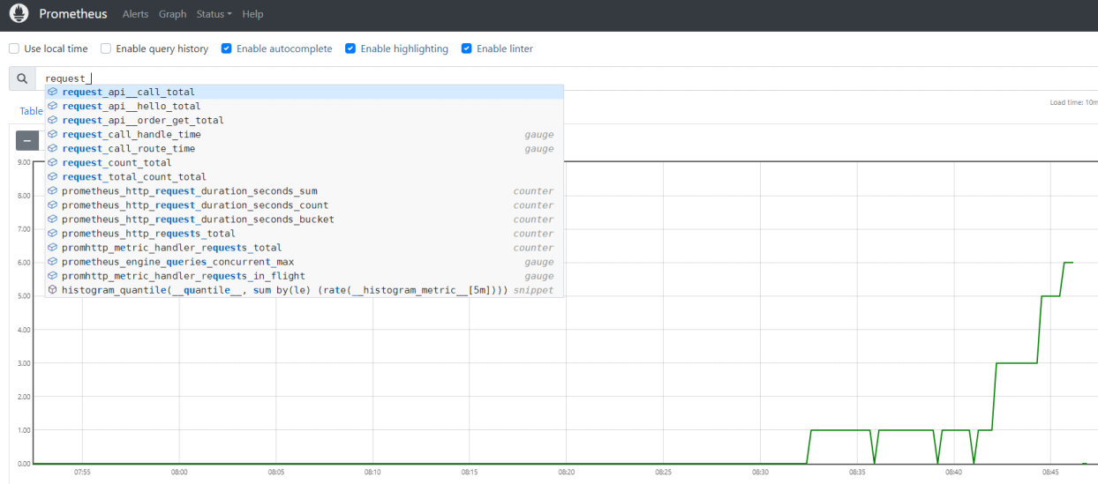
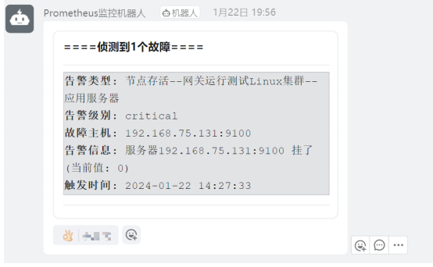
04 系统实现
监控管理
通过Prometheus查看指标数据效果图
通过Prometheus实现告警通知
Notes:
监控告警，
该图展示了，通过Prometheus Web进行查看API调用统计指标情况的效果。

Slide 18
敬请各位老师批评指正
硕士毕业论文答辩
答辩人：李云飞 导师：葛季栋 时间：2024.05.16
Notes:
以上是我答辩的所有内容，敬请各位老师批评指正！

